Slide 1
Reducción del Consumo Eléctrico mediante la Implementación de Paneles Solares

Slide 2
Resumen
Objetivo: Evaluar la conectividad en ITSUR y su impacto en estudiantes y administrativos.
Método: Encuestas y entrevistas para obtener datos sobre calidad de conexión y cobertura en el campus.
Hallazgos esperados: Problemas de conexión lenta y áreas sin cobertura.
Propuesta: Recomendaciones para mejorar la infraestructura tecnológica.

Slide 3

Introducción
A lo largo de este estudio, se analizará la viabilidad técnica y económica de implementar paneles solares fotovoltaicos en el ITSUR, con el objetivo de reducir el consumo eléctrico institucional y sus costos operativos.
Importancia de la energía solar en educación: Es una tecnología clave para disminuir la huella ambiental, mejorar la eficiencia energética y fortalecer la sostenibilidad en instituciones públicas.
Situación actual en el ITSUR: El campus depende casi por completo del suministro eléctrico de la CFE, lo que implica altos gastos y una significativa huella de carbono. Esta dependencia se incrementa con el crecimiento de la matrícula y del uso de equipos digitales.
Metodología del proyecto: Se emplearon simulaciones energéticas, estimaciones de retorno de inversión, análisis de impacto ambiental y revisión de normativas nacionales sobre generación distribuida.

Slide 4
Marco teórico
Implementación global de paneles solares: Reducido significativamente sus costos energéticos mediante sistemas fotovoltaicos.
Casos exitosos en México: Instituciones como el Tec de Monterrey, IBERO y La Salle Bajío han integrado sistemas solares con ahorros de hasta el 50 % en su consumo eléctrico.
Justificación académica: La energía solar no solo reduce gastos, sino que también fortalece la cultura de sostenibilidad y ofrece una plataforma educativa para carreras de ingeniería y medio ambiente.
Condiciones del ITSUR: Ubicado en una zona con alta radiación solar, el ITSUR tiene condiciones óptimas para la generación solar distribuida, con beneficios técnicos, económicos y ecológicos.

Slide 5
Planteamiento del problema
Identificación del problema: Alta dependencia del ITSUR de la red eléctrica pública, lo que representa un gasto operativo significativo y una elevada huella ambiental.
Impacto económico: Los crecientes costos de energía limitan la capacidad del ITSUR para destinar recursos a infraestructura, tecnología y programas académicos.
Impacto ambiental: El consumo energético basado en fuentes fósiles contribuye a emisiones de CO₂, contrario a los objetivos de sostenibilidad institucional.
Oportunidad desaprovechada: El ITSUR cuenta con condiciones geográficas favorables para captar energía solar, pero actualmente no dispone de un sistema fotovoltaico instalado.

Slide 6
Alcance
Objetivo del estudio: Evaluar la viabilidad técnica, económica y ambiental de implementar un sistema fotovoltaico en el ITSUR como estrategia de eficiencia energética.
Ámbito de investigación: Instalaciones del ITSUR, considerando techos de edificios académicos, estacionamientos y áreas disponibles para la colocación de paneles.
Análisis de datos: Simulación de generación eléctrica mediante herramientas como PVWatts; análisis financiero del retorno de inversión; estimación de reducción de emisiones de CO₂.

Slide 7

Objetivos generales y específicos

Slide 8
Evaluar la viabilidad técnica, económica y ambiental de instalar paneles solares en el ITSUR.
Diseñar una propuesta para reducir el consumo eléctrico mediante generación fotovoltaica.
Analizar el consumo energético actual del campus y sus principales cargas.
Comparar tecnologías solares disponibles y su rentabilidad para el entorno institucional.
Determinar el potencial de ahorro a corto y largo plazo con base en simulaciones reales.
Revisar la normativa vigente y los requisitos legales de la CFE y la CRE.
Proponer un modelo replicable de sostenibilidad para instituciones educativas públicas.

Slide 9
Ventajas
Ahorro económico significativo: La generación de energía solar permitiría reducir considerablemente los costos por consumo eléctrico, liberando recursos para otros proyectos académicos.
Sostenibilidad ambiental: Reducción de emisiones de CO₂.
Imagen institucional fortalecida: La adopción de energías limpias mejora la reputación del ITSUR como institución innovadora y comprometida con el medio ambiente.
Valor educativo adicional: El sistema puede ser utilizado como herramienta didáctica en carreras de ingeniería, energía o medio ambiente.

Slide 10
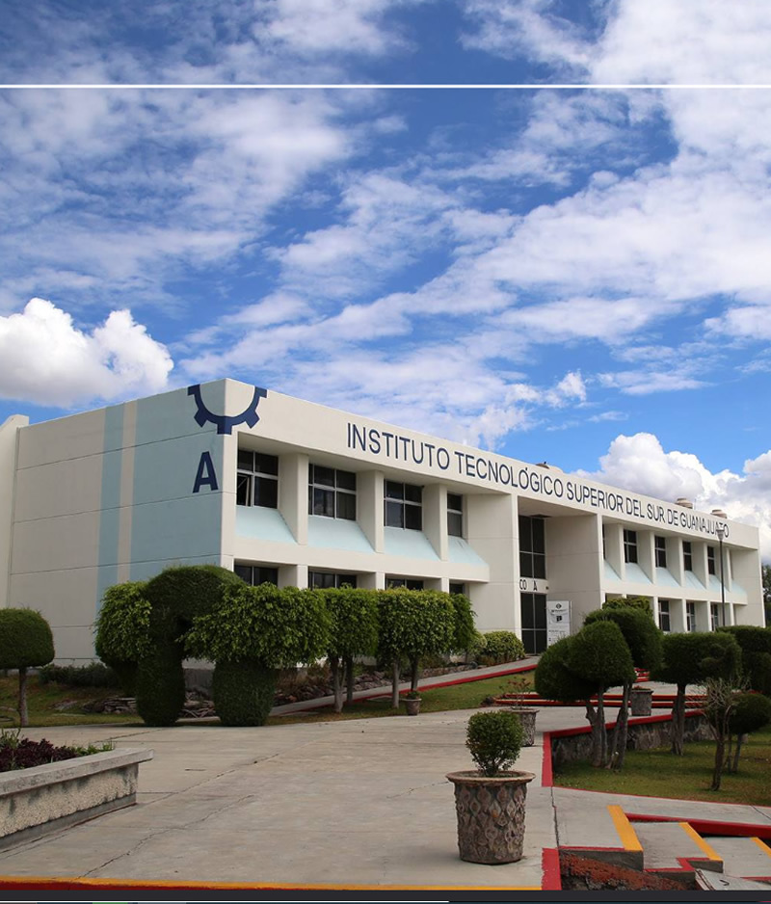
Alianzas estratégicas
Apoyo gubernamental o institucional: Acceso a programas como FIDE, SENER, CRE o fondos estatales de sustentabilidad educativa.
Implementación en fases piloto: Instalación inicial en un edificio del ITSUR para monitorear ahorro energético, mantenimiento y eficiencia, antes de una ampliación completa.
Colaboración académica y práctica: Participación de estudiantes en el diseño, monitoreo y mantenimiento del sistema como parte de sus prácticas profesionales.

Slide 11
Soluciones propuestas
Instalación de sistema fotovoltaico: Colocación de un sistema solar de 50 kWp en techos o estacionamientos del ITSUR para generar energía limpia y estable.
Expansión por etapas: Iniciar con un piloto en un edificio representativo y ampliar el sistema según resultados y retorno de inversión.
Colaboración con proveedores de energía solar: Convenios con empresas especializadas para adquisición, instalación y mantenimiento con condiciones favorables.
Estrategias de operación y mantenimiento: Implementación de rutinas de limpieza, monitoreo y supervisión para asegurar eficiencia a largo plazo.

Slide 12
Conclusión
Importancia de adoptar energía solar: Clave para reducir costos operativos, disminuir la huella ambiental y fortalecer el compromiso institucional con la sostenibilidad.
Recomendaciones finales: Iniciar con una instalación piloto de 50 kWp, gestionar alianzas estratégicas y formar personal para mantenimiento y monitoreo del sistema.
Compromiso institucional: Se hace un llamado a directivos y comunidad educativa a impulsar este proyecto como modelo replicable de responsabilidad ambiental y eficiencia energética.

